Slide 1
Лекция 6

Slide 2
Схемотехника аналоговых перемножителей
Необходимое условие перемножения двух напряжений – наличие нелинейного элемента.
Дифференциальный усилитель – базовая схема аналоговых перемножителей
Пусть - напряжение между входами ВХ1 и ВХ2, т.е. ,
- напряжение, подаваемое через конденсатор на базу транзистора
Рис. 1. Схема дифференциального усилительного каскада на биполярных транзисторах

Slide 3
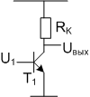
По теореме бисекции эквивалентная схема для расчета дифференциального усилительного каскада представлена на рис.2.
Рис.2

Slide 4
Устранение напряжения, пропорционального U1
Рис.3
При условии идентичности T1, T2, T3, T4, RK1=RK2, IR1=IR2 и I2=U2/R сигналы, пропорциональные U1 и U2, в выходном сигнале отсутствуют.

Slide 5
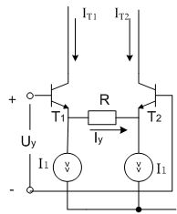
Преобразователь напряжение-ток, ток-напряжение
Рис.4 Схема преобразователя напряжение-ток
Рис.5 Схема преобразователя ток-напряжение

Slide 6
Эквивалентные схемы для расчета преобразователя ток в напряжение
Рис. 6. Эквивалентные схемы для расчета преобразователя напряжения в ток методом наложений(суперпозиций).

Slide 7
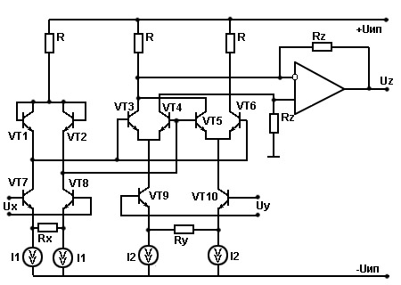
Схема интегрального аналогового перемножителя
Рис. 7. Схема АП напряжений.

